Slide 1
LG31 IBS1.1 Veiligheid
Onderdeel tarief berekenen – les 1

Slide 2
Wie ben ik?
Elon van Erp

Slide 3
Wat gaan we vandaag doen?
Voorstellen
Aanwezigheidsregistratie
Regels
Aan de slag

Slide 4
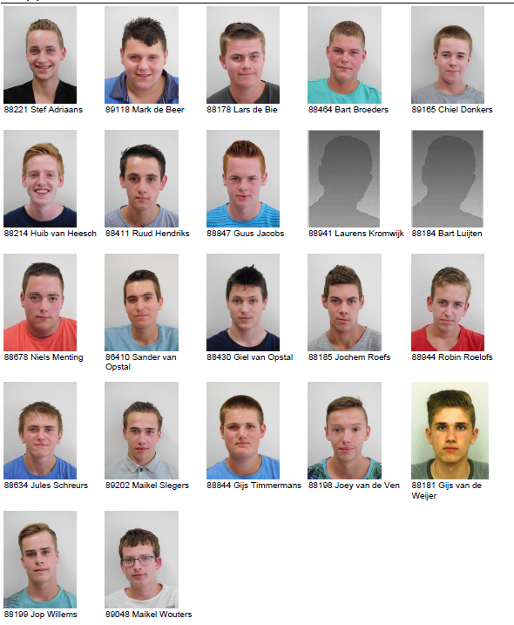
Aanwezigheidsregistratie

Slide 5
Regels?

Slide 6
Waarom dit vak?
Vraag aan jullie:
Wat maakt een (loon)bedrijf succesvol?
Wat moet een bedrijf zeker wel hebben?
Wat moet een bedrijf zeker niet hebben?

Slide 7
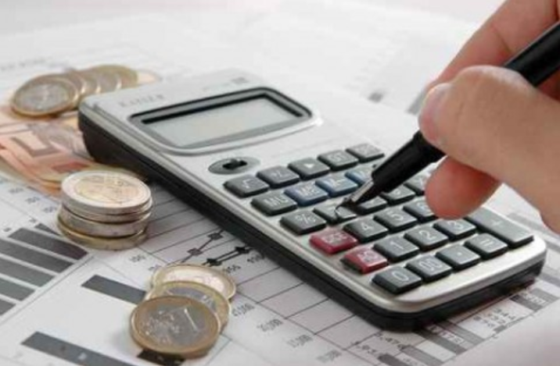
Welk tarief vraag je aan de klant?

Slide 8
Welk tarief vraag je aan de klant?
Kostprijs
Concurrentie
Hoeveelheid werk
Grote verschillen tussen regio’s
Verschillen tussen bedrijven
Zelfs verschillen tussen klanten

Slide 9
Tarief en veiligheid
Sommige zaken komen direct terug in het berekenen van het tarief.
Hoe kan het fout gaan?

Slide 10
Schade
Materiaal
Eigen
Derden
Gebouwen
Eigen
Derden
Personen
Eigen
Fysiek
Mentaal
Anderen

Slide 11
Schade is kosten
Te voorkomen = faalkosten
Herstellen
Kosten materialen
Kosten in tijd
Verzekeren
Wat verzeker je?

Slide 12
Schade terugverdienen
Kwaliteit leveren
Goede naam krijgen
Klanten behouden
Klanten zoeken

Slide 13
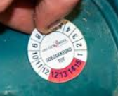
Schade voorkomen
Keuringen
Machines
Personeel
Scholing
Vast overleg
Eenmalig

Slide 15
Wat weten we van de tarieven?
Trekker 100kw
Rotorkopeg 3m
Trekker+Dumper
Prei Rooien
€50 / uur
€75 / uur
€60 / uur
€1825 /ha
€75 / uur

Slide 16
Welke kosten heeft een machine?
Vaste en variabele kosten
Kunnen we die onderverdeling maken?

Slide 17
Afschrijving
Wat is afschrijving?

Slide 18
Dat was ‘m!
Dagge bedankt zijt, da witte.

